Slide 1
Számlázó programok adatexport funkciója - út az online számlázás felé
Tusnádiné Ágoston Márta
MKVK IT tagozat elnökségi tagja
könyvvizsgáló, adótanácsadó
Helló Adó Kft

Slide 2
Hogyan tudjuk hasznosítani
a könyvvizsgálatban,
a könyvelésben
a számlázó adatexportot és
az online számlázást

Slide 3
Számázó programok adatexportja
23/2014. (VI.30.) NGM rendelet
a számla és a nyugta adóigazgatási azonosításáról, valamint az elektronikus formában megőrzött számlák adóhatósági ellenőrzéséről
Hatályos: 2014. július 1-től
2014.10.01: számlázó programok bejelentése
2015.07.01: elektronikusan archivált számlák adatexportja
2016.01.01: egységes adatexport, (XML) → Kérésre átadni az adóhatóságnak
2018.07.01-től automatikus adattovábbítás (XML)
[Art. 31/B. § (2a) → Áfa tv. 10.sz.mell.6.pont]
Módosítás tervezet megjelenése: 2017.06.27, 2018.01.17.
Notes:
Adóhatósági ellenőrzése: pár száz eset, tapasztalatok… (ha nincs?)

Slide 4
Számlázó programok adatexport tartalma
Adat-elemzési lehetőségek

Slide 5
ADATEXPORT 2016.01.01-től
Minden belföldi adózónak kötelező! 23/2014 (VI.30.) NGM rendelet 8.§ (1) c)
A számlázó programmal szemben követelmény, hogy rendelkezzen az
„adóhatósági ellenőrzési adatszolgáltatás”
elnevezésű adatexporttal. [8.§ (1) c)]
Lekérdezés: [11/A. §]
kezdő és záró dátum, illetve
kezdő és záró számla sorszám → 2016-tól kiállított számlákra + a korábbi számlákat korrigáló bizonylatokra
Formátum: XML, XSD [2.-3. melléklet]
Online számlázás XSD: [4. sz. melléklet – terv]

Slide 6
Miért jó a számlázó XML?
Tartalma: összes kiállított számla (adott programból)
Alapelv:
Az XML file-ban minden olyan adatnak „helye” van, ami egy számlánál előfordulhat!
→ Számla kötelező adattartalma (Áfa + egyéb)
Hatályos: XSD 1.0 verzió
Átadás a revizornak: adóellenőrzéskor
Az adózó biztosítja az eszközt az átadáshoz
Védelem: hash kód – nem kötelező (az adózó érdeke)
Hibás adatexport? → struktúra ellenőrzés → NAV adatszolgáltatás?
Az XML belső ellenőrzése
Online számlázáshoz új XSD leírás lesz
Notes:
Adatimport a kve prg-ba!
Van itt kvi? → kvi prg-ba!
Adóhatósági ellenőrzés: → alkalmanként: adatexporttal
→ automatikusan: Számlázó bekötése a NAV-hoz?

Slide 7
Ki használhatja a számla XML-t?
NAV:
Áfa revízió, kapcsolódó vizsgálat, egyéb adóellenőrzés
Könyvvizsgáló:
Szoftver import → Összesítők, elemzések
Összevetés más állományokkal (AUDIT.XML, adófolyószámla XML)
Áfa ellenőrzés
Adózó – könyvelő:
Szoftver import → Összesítők, elemzések
Összevetés más állományokkal (AUDIT.XML, adófolyószámla XML)
Áfa ellenőrzés

Slide 8
A számla XML tartalma – I.
Minden kimenő számla
Számla fej
Tételek
Összesítő adatok
…
Több mint 150 adattípus
…
Kötelező adatok?

Slide 9
A számla XML tartalma – II.
Az XML file előállítására vonatkozó adatok:
Előállítás dátuma
Számlák darabszáma
Kezdő dátum
Záró dátum
Kezdő számla sorszám
Záró számla sorszám
Számla kiállító adatai
Notes:
Számlázó program
Regisztrációs kód

Slide 10
A számla XML tartalma – III.
Számla fejléc adatai:
Sorszám
Számla típusa:
Számla
Egyszerűsített számla
Módosító számla
Érvénytelenítő számla
Gyűjtő számla
Számlával egy tekintet alá eső okirat
Kelte
Teljesítés napja
Notes:
Utolsó 2 típus megszűnik.

Slide 11
A számla XML tartalma – IV.
Számlakibocsátó (eladó) és befogadó (vevő) adatai:
Név
Cím (irsz, település, kerület, közter.neve -jellege, házszám, ép, lh, szint, ajtó) – összetett/egyszerű
Adószám
Közösségi adószáma
Számlakibocsátó esetén:
Kisadózó-e ?
Egyéni vállalkozó megjelölés
E.V. nyilvántartási szám
Számlabefogadó esetén:
Képviselő neve, címe, adószáma
Notes:
Adószám:
eladó: elsődlegesen a belf.-i adószám,
vevő: akár több is lehet.

Slide 12
A számla XML tartalma – V.
A termék / szolgáltatás tételek adatai:
Megnevezés
Gyűjtőszámla csoport
Előleg
Közvetített szolgáltatás
Besorolási szám
Termék / szolgáltatás
mennyisége, mértékegysége
nettó egységára; nettó ára
adó kulcs; adó százalék érték
bruttó ár árengedmény

Slide 13
A számla XML tartalma – VI.
Speciális tétel adatok:
Az értékesített dohánygyártmány adójegyén szereplő kiskereskedelmi eladási ár
Az árverési vételárul szolgáló ellenérték
Az adók, vámok, illetékek, járulékok, hozzájárulások, lefölözések és más, kötelező jellegű befizetések
Az ásványolaj adóraktárból történő kitárolása esetén: hőmérséklet, térfogat, tömeg, sűrűség adatok

Slide 14
A számla XML tartalma – VII.
Közlekedési eszköz információk
Szárazföldi közlekedési eszköz: Henger űrtartalom, Teljesítmény, Első forgalomba helyezés időpontja, Megtett távolság
Légi közlekedési eszköz: Teljes felszállási tömeg, Légi kereskedelem, Első forgalomba helyezés időpontja, Repült órák száma
Vízi közlekedési eszköz: Hosszúság, Tevékenység, Első forgalomba helyezés időpontja, Hajózott órák száma

Slide 15
A számla XML tartalma – VIII.
Módosító számla
Eredeti számla sorszáma
Gyűjtő számla
Gyűjtő nettó összesen,
Gyűjtő bruttó összesen

Slide 16
A számla XML tartalma – IX.
Záradékok:
Pénzforgalmi elszámolás
Önszámlázás
Fordított adózás
Adómentességi hivatkozás
Különbözet szerinti szabályozás
Termékdíj feltüntetési kötelezettség: …
CSK-kód; KT-kód
Termékdíj összege
A kötelezett adatai: …
Energia adó
Népegészségügyi termékadó %

Slide 17
A számla XML tartalma – X.
AHK szám (jövedéki termék esetén)
Jövedéki termék esetén:
Csomagküldő kereskedőtől beszerzett termék igazolása (belföldi adó összege)
VTSZ szám ha adóraktár engedélyes a vevő
Jövedéki engedélye kereskedő a jöv.eng. termék
VTSZ száma, jöved.eng.száma,
Vevő adószáma, őstermelői igazolvány száma
Gázolaj beszerzésekor a kereskedelmi jármű rendszáma, km óra állása
Betétdíj alkalmazása esetén: betétdíj összege
Rezsicsökkentés számlázásakor: megtakarítás

Slide 18
A számla XML tartalma – XI.
Nem kötelező elemek:
Fizetési határidő
Fizetés módja
Számla pénzneme
Megjelenési formája: papír alapú / e-számla
Számlakibocsátó bankszámlaszáma
Számla befogadó bankszámlaszáma
Összesítés
Áfa kulcsok szerint
Adóalap, adó, ellenérték összesen
Számla végösszege

Slide 19
A számla XML tartalma – XII.
Várható bővítések az online számlázásnál:
Kötelező adat lesz: legalább az Áfa tv. 169-172.§
Pl. pénznem; számla összesítő adatai
Árfolyam
Gyűjtőszla esetén: tétel árfolyam, teljesítés napja
Számviteli teljesítés, időszak: 2 dátum mező
Módosító számlák adatainak pontosítása
Áfa összege Ft-ban és devizában
Engedmény összege és % értéke
Tétel adat lesz
az EKÁER azonosító
fordított adózás
Szabad szöveges mező
Notes:
Árfolyam
Számla megjelenése: EDI, más e-szla, papír)
Önszámlázás
Számla kiállító adatai: ha eltér az eladótól

Slide 20
Az adatok elemzése

Slide 21
Adat-elemzési lehetőségek – I.
Áttekintés a számlák/tételek mennyiségéről:
Számlakibocsátó: egy vagy több (önszámlázás)
Áfa kulcsonként: hány számla, hány tétel
Összesítők pénznemenként
Számlatípusok: összesítések
A számla megjelenési formája: papír vagy e-számla
Fizetés módja szerinti összesítés
Egyezőség vizsgálat:
Nettó + Áfa = Bruttó;
Nettó * Áfa kulcs = Bruttó
Dátum ellenőrzések

Slide 22
Adat-elemzési lehetőségek – II.
Összesítések az XML állomány adatairól:
Adókulcsonként: nettó, áfa, bruttó, számszaki összefüggés ellenőrzése
Számlatípusonként: számla tétel, nettó, áfa, bruttó

Slide 23
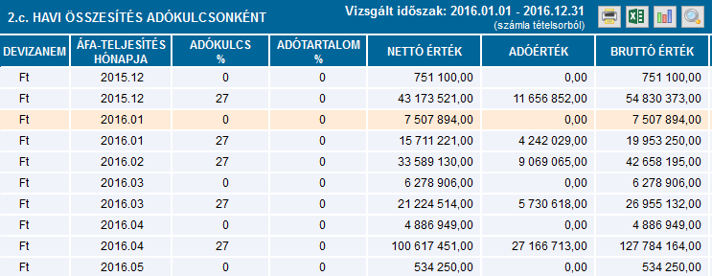
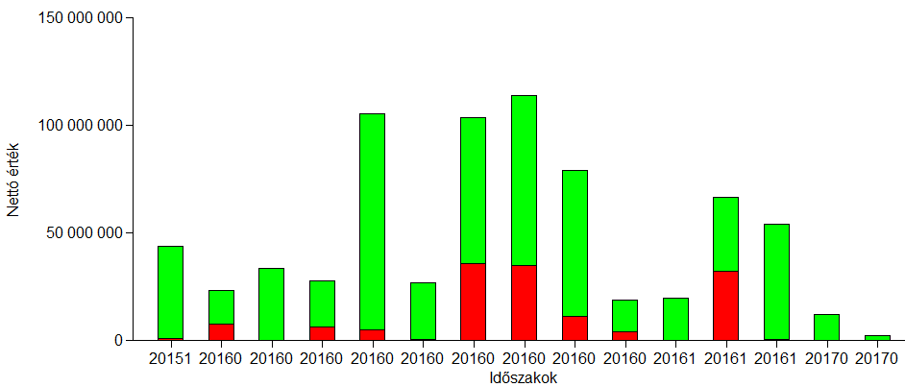
Adat-elemzési lehetőségek – III.
Havi összesítés
adókulcsonként
(mélyrefúrás)

Slide 24
Adat-elemzési lehetőségek – IV.
Hiányzó sorszámok
Dupla sorszámok
Kiemelt összegű számlák:
A 10 legnagyobb számla (legnagyobb vevők)
Értékhatár feletti számlák: devizanemenként
A számlák rétegzés vizsgálata: a nettó érték nagyságrendje szerint

Slide 25
Adat-elemzési lehetőségek – V.
Időszakok elválasztása (időbeli elhatárolás):
Számla kelte szerint
Áfa teljesítés napja szerint
Lekérdezések:
Az adott időszakon (éven) belüli
első 10 számla
utolsó 10 számla
Az adott időszakot megelőző utolsó 10 számla
Az adott időszakot követő első 10 számla

Slide 26
Adat-elemzési lehetőségek – VI.
Korrekciós (módosító/helyesbítő) számlák:
Számla kelte szerint
Áfa teljesítés napja szerint
Lekérdezések:
Az adott időszakot (évet)
megelőző számlák
fordulónapot követő számlák
ahol az áfa teljesítés napja az adott időszakra (évre) esik
Notes:
Áfa teljesítés

Slide 27
Adat-elemzési lehetőségek – VII.
Engedmény vizsgálata:
Vevőnként, aki a legnagyobb arányú engedményt kapta → az első 10 vevő
Engedmény havi bontásban
engedmény %-a
engedmény összege

Slide 28
Adat-elemzési lehetőségek – VIII.
Legnagyobb forgalmú termékek
Adóalap szerint
Számla tétel megnevezése
Nettó érték összesen
Engedmény összesen
Engedmény %-a
Egységár minimuma
Egységár maximuma
Fordulónapot követően értékesített termék eladási ára
→ Piaci ár ?

Slide 29
Adat-elemzési lehetőségek – IX.
Lekérdezés egy adott számlára
Bármilyen mező alapján → Például:
Számla szám
Vevő neve / címe / adószáma
Összege
Dátuma
Egy adott vevő összes számlája:
Pl. kapcs.váll.
NAV kapcsolódó vizsgálat

Slide 30
Adat-elemzési lehetőségek – X.
Közvetített szolgáltatásokat tartalmazó számlák
Előleget tartalmazó számlák
Adókockázatot célzó lekérdezések:
Fordított áfa hatálya alá tartozó számlák
Áfa mentes tételeket tartalmazó számlák
Pénzforgalmi elszámolás
Különbözeti adózás alá tartozó értékesítések
Környezetvédelmi termékdíj hatálya alá tartozó számlák
Jövedéki termékek értékesítése
Áfa analitika

Slide 31
Adat-elemzési lehetőségek – XI.
Fizetés módjára irányuló lekérdezések:
Készpénzes számlák
1,5 mFt felett
1 mFt / 2 mFt felett
E-számlák lekérdezése
Az eladó székhelyével azonos című vevők számlái

Slide 32
Problémák előfordulása – felkészülés
A pénztárgépes vásárlás esetén számlát kér a vevő:
Beütik a pénztárgépbe
Számlát is írnak róla
→ duplikáció elkerülése az e-adatokban
Számla tétel adatok:
Tétel megnevezések átvizsgálása → cikkszám?
Szerződések újragondolása
Könyvelés:
Partnertörzsben rögzíteni az adószámokat
Ennek karbantartása, frissítése

Slide 33
Éves adatok összevetése az adatbázisokban
SZÁMLA XML és az Adó(folyó)számla XML összevetése:
Adóalap, áfa
Teljesítés napja
→ Áfa egyeztetés
SZÁMLA XML és az AUDIT XML összevetése:
Árbevétel teljességének vizsgálata
Időbeli elhatárolás

Slide 34
Online számlázás

Slide 35
Adatszolgáltatás előzménye
Tételes áfa adatszolgáltatás = összesítő jelentés
Valamennyi számláról, számlával egy tekintet alá eső okiratról, ahol
A vevő belföldi adóalany és
2018. június 30-ig:
Az áthárított áfa ≥ az 1 mFt
2018. július 1-től
1 mFt csökkentése 100 eFt-ra
Átmeneti szabály: - adómegállapítási időszak alapján
Az adóalany választása szerint a kötelezettségének az az értékhatár figyelembevétele nélkül is eleget tehet. [Áfa tv. 10. sz. mell. 13. pont]

Slide 36
Adatszolgáltatás – kimenő számlák
Kimenő számlák, ahol a vevő belföldi adóalany:
Számlánként, ahol az áfa $≥$100 eFt
Számla tételenként (!) – Áfa tv. 169.§ / 170.§
Egyedi azonosítás (regisztráció) szükséges
Elektronikus adatszolg. (számlázó program végzi)
→ külön jogszabály alapján
Manuális adatszolg. (NAV elektronikus felületén)
Kimenő kézi, nyomdai számlák, ahol
az áfa $≥5$00 eFt → kibocsátás + 1.naptári napon belül
az 500 eFt $<$áfa $≥$100 eFt → kibocsátást követő 5 naptári napon belül
Nincs adatszolgáltatás a NAV ingyenes számlázó programja esetén!

Slide 37
Adatszolgáltatás – bejövő számlák
Manuális (1865M bevallás, könyvelő prg.)
Bejövő számlák, ahol adólevonási jogot gyakorol:
Számlánként, ahol az áfa $≥$100 eFt
Partnerenként összesítve, ahol az
az ugyanazon adómegállapítási időszakon belül
azonos partner számlái áfa $tartalma≥$100 eFt
Elektronikus (adóhatóság automatizálásával)
várhatóan 2019-től, de
ez csak terv!

Slide 38
Ügyfélkapun lekérdezhető
régi Art. 175. § (15)→ új Art. 259. § d)
Elektronikus azonosítását követően az adózó az elektronikus számlaadat-szolgáltatás teljesítése során általa megküldött számlák, valamint mindazon, más adózó által kibocsátott számlák – ugyanezen számlaadat-szolgáltatás útján teljesített – adataihoz, amelyeken vevőként szerepel, ingyenesen hozzáférhet. (2013.07.01-től)
Helye: Ügyfélkapu → Ebev → Szolgáltatások → Összesítő jelentés adatainak lekérdezése
Lekérdezés módja: manuális
Lista típusa: PDF, XLS
Megmarad → várhatóan XML-ben is lesz,
M2M kapcsolat?
Jogkövetkezmény nincs a szla befogadónál
Notes:
Jogkövetkezmény nincs

Slide 39
Adatszolgáltatás – speciális esetek
Számla módosítás:
Amikor a módosítás hatását figyelembe vesszük és
Összességében az áfa $≥$100 eFt
Pl. az áfa: 80e + 40e = 120e → -30e
Számla érvénytelenítés:
Amikor az érvénytelenítés hatását figyelembe vesszük
Pénzforgalmi áfa elszámolás:
Egyszer, amikor 1. alkalommal áfát von le

Slide 40
Adatszolgáltatás – kötelezett
Adatszolgáltatásra kötelezett
Kimenő számla esetében:
Adóalany vagy
Akit az adóalany az elektronikus felületen megjelöl
Akit az adóalany Air. szerinti állandó meghatalmazottja az elektronikus felületen megjelöl
Megjelölés: hozzáférési lehetőség
hierarchikus
jogosultságok
Bejövő számla esetén:
Adóalany

Slide 41
Adatszolgáltatás struktúrája
Számlázó programok adatszolgáltatása: XML
SAF-T szabványra épül (OECD ajánlás)
Ellenőrzés:
Struktúra ellenőrzés (XSD validálás)
Tartalom ellenőrzés (belső összefüggések)
Új XML (XSD) – 2018.01.01-től elvileg végleges
Elengedhetetlen a számlázó programok fejlesztése
Notes:
Mi a számlázó program? Mi a VIR?

Slide 42
Számlázó programok – technikai feltételek
Kommunikációs csatorna kiépítése a szoftverekben
Technikai feltétel: állandó internet kapcsolat (REST)
Emberi beavatkozás nélküli azonnali adatszolgáltatás
Önszámlázás: két elkülönült szereplő
a számla kiállításra kötelezett
az adatszolgáltatást végző
Számla kelte – folyamatos sorszám összhangja!
Tömeges számla kiállítás → 1 napon belüli adatszolg.
Hiba esetén: elhárítást követő max. 24 órán belül
Külföldön üzemelő számlázó programra is vonatkozik!
Regisztráció → egyedi azonosító adózónként, szoftver példányonként (végpont)
SZAMLAZO nyomtatvány megszűnése

Slide 43
Adatcsomag
1 számla = 1 XML állomány
Adatszolgáltatás tartalmának csoportjai:
Adatszolgáltatás technikai adatai:
pontos idő, egyedi azonosító
Szoftver adatai:
gyártó neve, szoftver neve, verzió száma
Számla jellege
Eredeti számla adatai [Áfa tv. 169.§]
Módosító számla adatai [Áfa tv. 170.§]

Slide 44
Bevezetés
Teszteléshez kialakított felület: KOBAK (Külső Online Bejelentő és Adatszolgáltatási Keretrendszer) https://onlineszamla.nav.gov.hu
Felkészülési idő: 6 hónap
2017. II. félév
Szoftver fejlesztés, módosítás (XSD)
Teszt időszak: 6 hónap
2018. I. félév
Számlázó programok tesztelése (Regisztráció)
Kötelező alkalmazás:
2018. II. félév

Slide 45
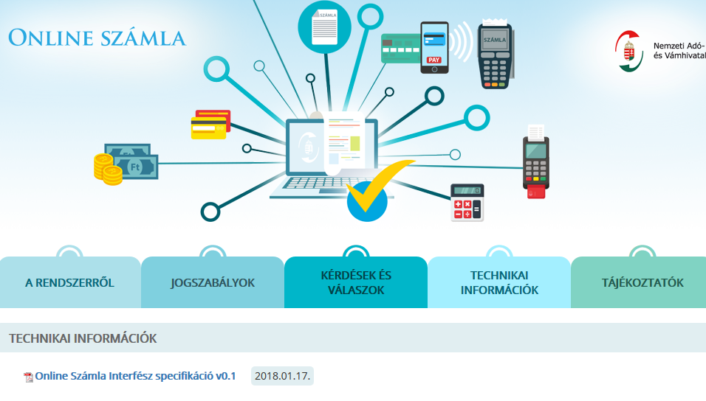
Technikai információk:
http://nav.gov.hu/nav/onlineszamla/technikaiinformaciok

Slide 46
Számlázó programok – xml
Elektronikus számlázás:
EDI (zárt adatkommunikáció, eredetiség, sértetlenség)
PDF e-aláírással (eredetiség, hitelesség biztosítása)
2018. júliustól legalább 100 eFt áfa tartalom esetén történő adatszolgáltatás (védett csatorna)
1 db számla = 1 db XML file

Slide 47
Online számlázás célja
NAV:
gyors és közvetlen rálátás a gazdasági folyamatokra
kockázatelemzés hatékonyság növelés
kiszűrjék az adóelkerülőket, és a szabálytalanságokat
e-Áfa bevallás
Eszköz – lehetőségek:
lekérdezés egy országos adatbázisból
adatok elemzése
összefüggések vizsgálata a különböző e-adatból
Adózók:
adminisztráció csökkenés
NAV által nyújtott szolgáltatások, pl.
bejövő számlák lekérdezése
XML ?
adózó státuszának lekérdezése ?
Notes:
EKÁER célvizsgálat – jövedéki termékekre

Slide 48
Online számlázás előnye
Könyvvizsgáló – könyvelő:
Kimenő számlák XML állomány beolvasása programokba
Bejövő számlák XML állomány beolvasása a könyvelő programba, számlánként
Bejövő számlák kötegelt lekérdezése és beolvasása könyvelő/könyvvizsgáló programba
Adatbázisok összevetése egymással
Elemzés

Slide 49
Könyvelő-könyvvizsgáló barát számlázó program
Képes-e az adatszolgáltatásra
Adatexport az új adatstruktúrában
Számviteli teljesítés (dátum/időszak) kitöltése
Számla és XML küldés a vevőnek
Gyűjtemény a számlázó programokról a speciális funkciók alapján, pl.:
Gyűjtőszámla
Egyszerűsített számla
Jármű értékesítés
Jövedéki termék értékesítés
Környezetvédelmi termékdíj köteles termék ért.

Slide 50
Köszönöm megtisztelő figyelmét!
Tusnádiné Ágoston Márta
könyvvizsgáló, adótanácsadó
tusnadi.marta@helloado.hu
www.helloado.hu

